Slide 1



Ciencia de Datos y Python
Área de Tecnologías Aplicadas
Presentado por: Andrés Ibáñez

Slide 2

¿Quién Soy?
Nombre: Andrés
Idiomas:
Inglés (C1)
Español (Nativo)
Portugués (Básico)
Skills:
Python
Data Science
SQL
Linux
Windows y Windows Server
Git y GitHub
Critical Thinking and Problem Solving
IT Desk Support
Me apasiona el aprendizaje, la informática, los puzles criptográficos, los deportes de tuerca y los videojuegos.

Slide 3

¿Qué es la ciencia de datos?
Práctica que consiste en la utilización de volúmenes de datos.
Su objetivo es de ayudar a la toma de decisiones.
Enfoque multi disciplinario.
Es una de las carreras más demandadas en el último periodo.
Ayuda a la toma de decisiones estratégica
Se utiliza en distintas áreas.

Slide 4
¿Para qué se utiliza?
Videojuegos
Medicina
Deportes de motor

Slide 5

El caso de Halo 3
Nacimiento del gaming en línea a gran escala.
Problemas y más problemas.
Hizo que el nacimiento de una idea brillante surgiera de las oficinas de Bungie.

Slide 6
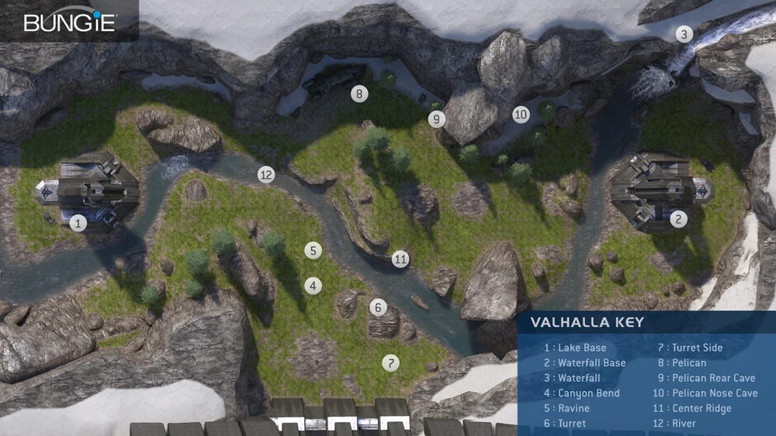
Conociendo Valhalla

Slide 7
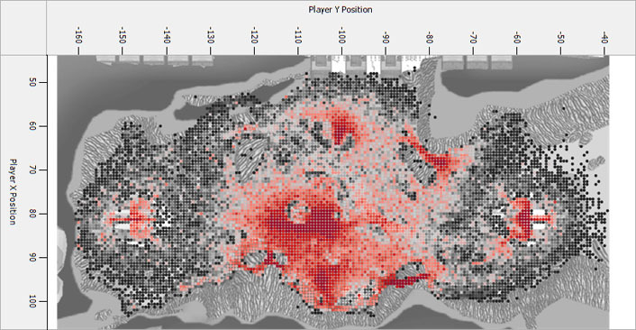
El uso de heatmaps para la solución del problema.

Slide 8
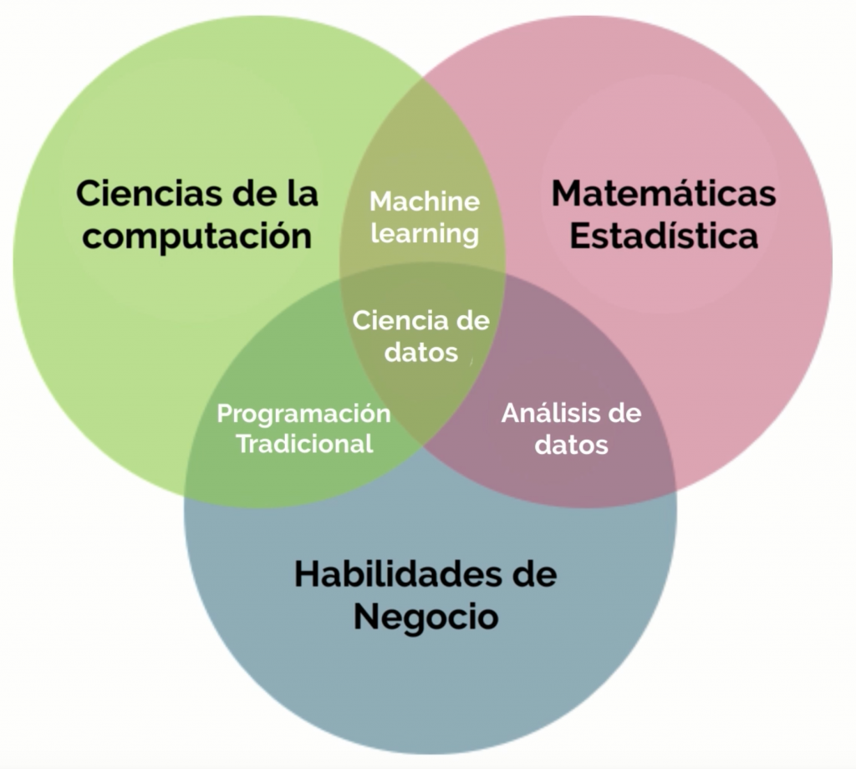
La Triada del Conocimiento de la Ciencia de Datos

Slide 9


La Ciencia de Datos Antes de Python
Weka (/ˈwɛkə/)
Nace en 1999 como software de minería de datos y aprendizaje automático.
Permite trabajar a través de una interfaz de usuario amigable (para la época)
Escrito en Java.
Software libre.
R
Nacido en 1993 con la premisa de ser un software de visualización estadística.
Utilizado en machine learning, minería de datos e inferencias estadísticas.
Escrito en C, Fortran y por sí mismo.
Software libre.

Slide 10
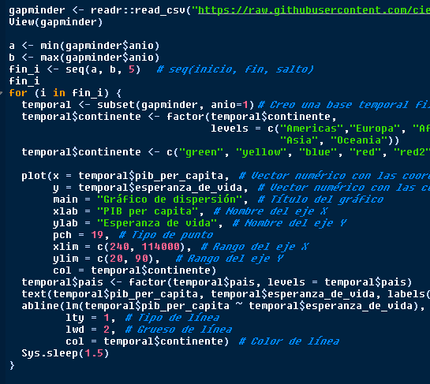
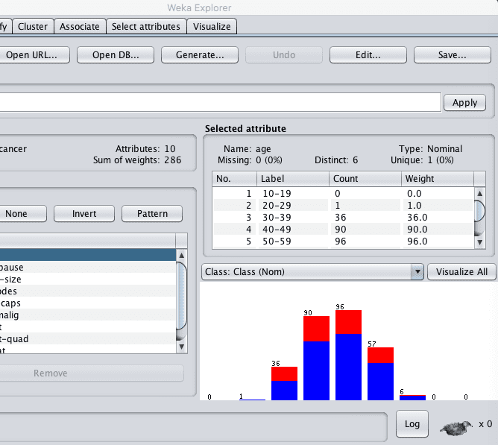

¿Sus problemas?

Slide 11
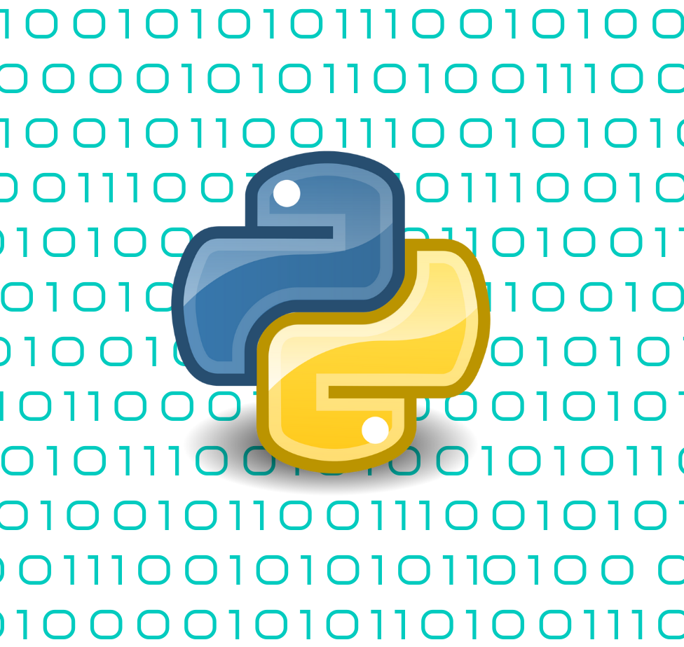
Python y la ciencia de datos
Nació como un Proyecto de hobby de Guido Van Rossum para mantenerse ocupado en sus tiempos libres.
Su uso en DS comenzó en 2007. (Nacimiento de pandas)
Lidera las encuestas de preferencia en DS, ML y DM.
Multiparadigma.
Posee múltiples librerías para cualquier tarea que se le quiera dar.
Fácil de leer y aprender.

Slide 12
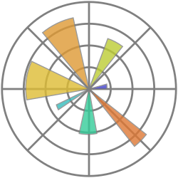


Las Tres Librerías Más Utilizadas para la Ciencia de Datos
Matplot Lib
(Visualización de datos)
Entrenamiento de Modelos
(Machine Learning)
Manipulación de Datos
(Data Mining)

Slide 13

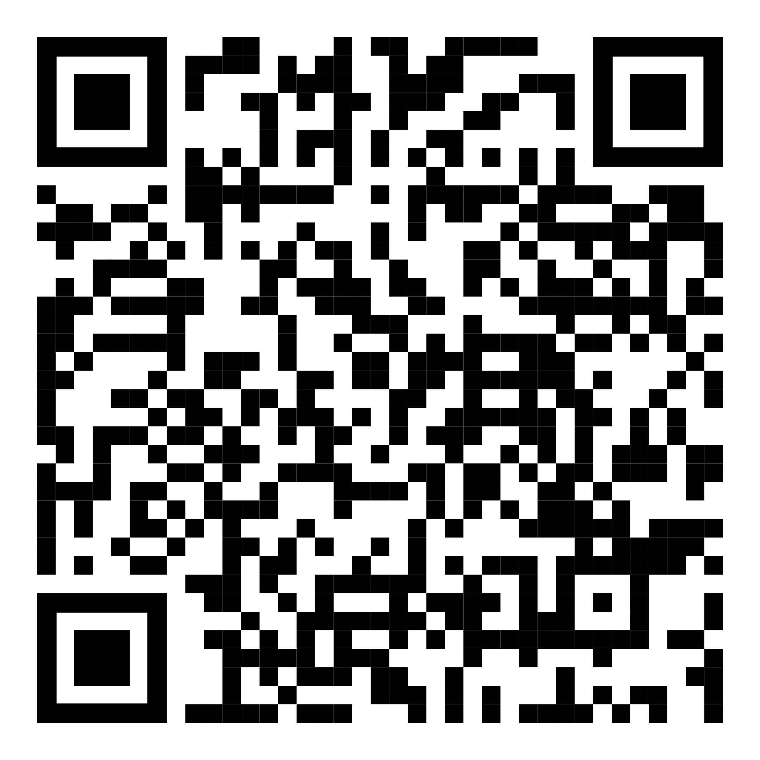
Recomendaciones
Curso DS Kaggle
Las mejores herramientas para DS

Slide 14

¡Muchas gracias por su atención!
¡Conecta conmigo en LinkedIn para conocer mis proyectos actuales y
futuros!

